Slide 1




Thông minh – Tiện ích – Dễ sử dụng
Product Catalog
NỀN TẢNG QUẢN TRỊ DOANH NGHIỆP
3I COMPANY
Website: 3i.com.vn

Slide 2

CÔNG TY TNHH MTV CÔNG NGHỆ
VÀ TRUYỀN THÔNG 3I
GIỚI THIỆU PHẦN MỀM
CHECKUPIOPORT
HỆ THỐNG QUẢN LÝ XE CỘ/ VẬT TƯ
_{TRỤ SỞ MIỀN BẮC:}
Địa chỉ: Nhà B1-4, KĐT 54 Hạ Đình, Ngõ 85 Hạ Đình, P.Thanh Xuân Trung, Q. Thanh Xuân, Hà Nội
_{Điện thoại: 0904322883}
Email: outsourceinvietnam@gmail.com
_{Webstie: www.3i.com.vn}
_{TRỤ SỞ MIỀN NAM:}
Địa chỉ: Lầu 7, Phòng 11, Chung cư Bình Minh, Lương Định Của, P. Bình An, Quận 2, TP.HCM
_{Điện thoại: 0904322883}
_{Email: info@3i.com.vn}

Slide 3
CÔNG TY TNHH MTV CÔNG NGHỆ VÀ TRUYỀN THÔNG 3I www.3i.com.vn
Gửi quý khách hàng,
Phần mềm Quản lý Xe và Vật Tư vào ra của công ty Phần mềm 3I sẽ giúp quý khách hàng có các lợi ích như sau :
1 – Kiểm soát chính xác giờ ra vào xe và biển số xe của các đối tác , khách hàng, cán bộ nhân viên.
2 – Dữ liệu sẽ được lưu trữ số hóa trên hệ thống máy tính, đảm bảo an toàn, không sai sót. Phần mềm sẽ lưu các hình ảnh trung thực tại thời điểm vào ra của xe hoặc vật tư hàng hóa đem vào ra nhà máy. Nhằm quản lý chặt chẽ , tránh mất mát tài sản , nguyên vật liệu bị đánh cắp..vv..
3 – Giúp quản lý có các báo cáo nhanh và chính xác nhất về thông tin hàng hóa vật tư, hình ảnh, video của người mang vật tư vào ra .
4- Lưu trữ thông tin lâu dài hàng chục năm mà tìm kiếm dễ dàng, sau này trở thành một phần tích hợp chung của các hệ thống thông tin ERP của nhà máy
5 – Dễ dàng nắm bắt được tình hình , thời gian làm việc của các nhân viên bảo vệ dựa theo việc sử dụng phần mềm.
6 – Hệ thống nhận diện khuôn mặt hỗ trợ quản lý, giám sát chống sự xâm nhập trái phép, sự gian lận khi check in/out khi làm việc.
.

Slide 4
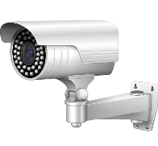
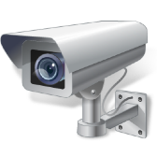
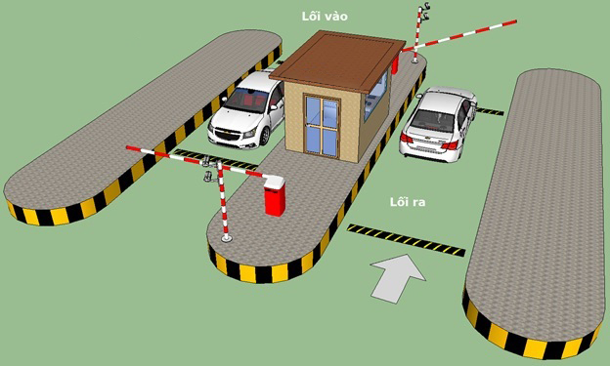

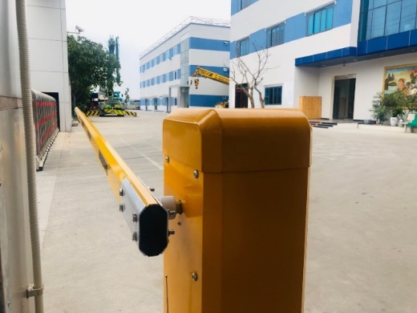
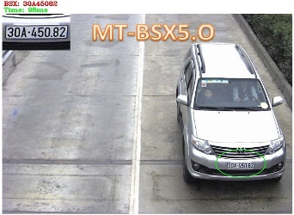
CÔNG TY TNHH MTV CÔNG NGHỆ VÀ TRUYỀN THÔNG 3I www.3i.com.vn
1. Hệ thống CheckupIOPort nhận diện biển số:
Tại cổng 1 sử dụng hệ thống phần mềm quản lý xe ra vào cổng kết hợp camera chụp nhận dạng bảng số xe và barie tự động..
Camera phía sau
Camera toàn cảnh
Hệ thống lưu lại thông tin vào ra của xe, khách hàng, lái xe tại thời điểm đó
Bảo vệ kiểm tra cho phép rồi mở cổng barie
Hình ảnh chức nhăn nhận diện biển số
Tại lối vào cổng 1:
Khi xe ô tô chạy vào → Dừng ngay trước thanh chắn Barrier tự động → Tài xế xuống xe liên hệ bảo vệ để làm thủ tục vào → Bảo vệ kiểm tra và nhấn nút mở Barrier cho xe vào.
Tại lối ra cổng 1:
Khi tài xế xe ô tô tải chạy xe ra cổng → Dừng xe trước thanh chắn Barrier tự động → Phần mềm kiểm tra và xác minh thông tin→ Sau đó thì bảo vệ thấy đúng thông tin và hình ảnh thì nhấn nút mở barrier cho xe ra. Nếu kiểm tra thấy có vấn đề thì bảo vệ giải quyết theo trường hợp bất thường.

Slide 5








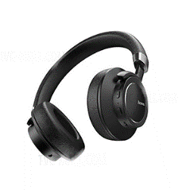

CÔNG TY TNHH MTV CÔNG NGHỆ VÀ TRUYỀN THÔNG 3I www.3i.com.vn
2. Hệ thống CheckupGoodsIO
Tại cổng 2 vẫn sử dụng hệ thống phần mềm quản lý xe ra vào cổng kết hợp camera chụp nhận dạng bảng số xe và barie tự động. Đồng thời bổ sung hệ thống phần mềm quản lý vật tư tích hợp chạy trên máy tính bảng.
Cập nhật nhanh, linh động mọi thông tin cần thiết.
Lưu trữ hình ảnh thông tin chân thực.
Truy xuất dữ liệu nhanh chóng, loại bỏ thủ tục rườm rà.
Yêu cầu nhân viên, khách hàng xuất trình vật tư.
Hình ảnh camera ghi lại
Cập nhật vào hệ thống.
Tác nghiệp quản lý mang vật tư tại cổng 2 như sau:
Khi nhân viên / nhà thầu mang vật tư ra vào cổng 2 → Đăng ký bảo vệ để làm thủ tục → Bảo vệ sử dụng thiết bị máy tính bảng đã liên kết hệ thống phần mềm tích hợp → Dữ liệu sẽ được lưu trữ số hóa trên hệ thống máy tính đảm bảo an toàn, không sai sót.

Slide 6


CÔNG TY TNHH MTV CÔNG NGHỆ VÀ TRUYỀN THÔNG 3I www.3i.com.vn
Tại cư xá công nhân: sử dụng barrier tự động đóng mở thông qua quét vân tay của nhân viên.
Quy trình kiểm soát cư xá công nhân:
Nhân viên khi vào hoặc ra cổng quét vân tay tại barrier → Nếu đúng vân tay thì thanh chắn barrier sẽ mở → Nếu nhân viên quẹt không đúng vân tay thì barrier sẽ không mở.
Nhân viên quét vân tay tại barrier
Barie sẽ tự động đóng mở khi nhân viên chấm vân tay

